Slide 1
Доклад о работе
ГБУЗ «ДГП № 48 ДЗМ»
в районе Текстильщики
за 2023 год
Докладчик:
главный врач д.м.н.,
Краснов Владимир Михайлович

Slide 2
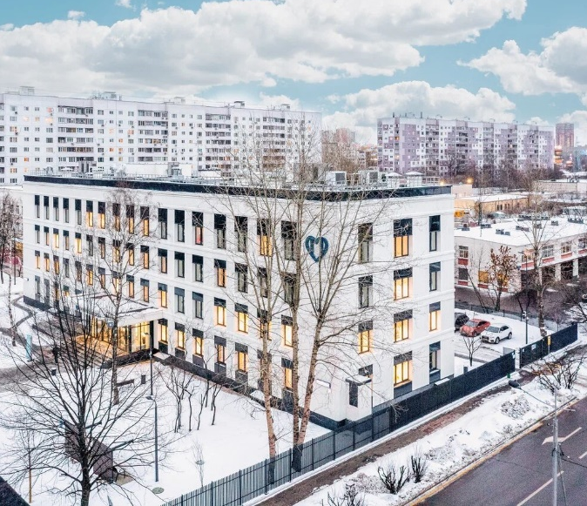
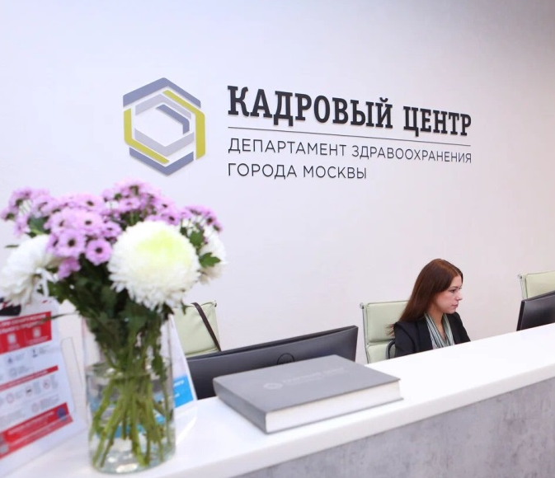
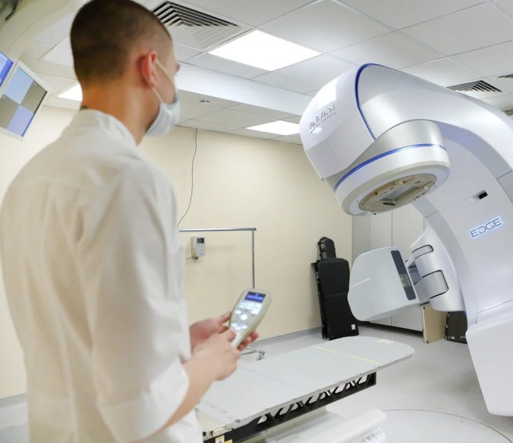
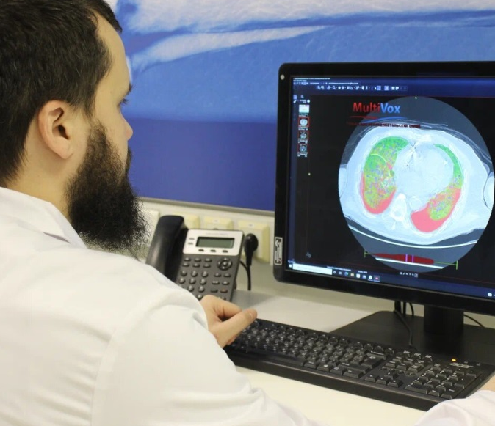
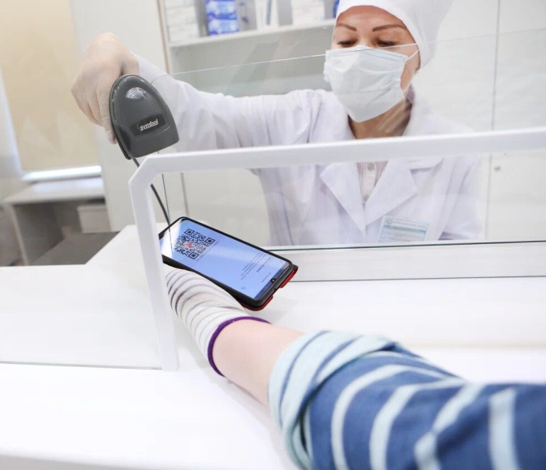
Общегородские
проекты
Кадровое развитие
Онкопомощь
Льготное лекарственное
обеспечение
Цифровизация
2

Slide 3
Основные показатели работы
Плановая
мощность
Прикрепленное население
1495 посещений
45 540 человек
в смену
Численность прикрепленного населения
45 540человек
2023г.
45 521 человек
22 170
девочки
23 370
мальчиков
2022г.
3

Slide 4
Посещения поликлиники в 2023 году
760 328
посещений в 2023 году,
Для сравнения 685 640 в 2022г.
3%
8%
17%
41,5
57
69%
* МО оказывает ОНСП детскому населению
4

Slide 5
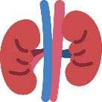
Показатели заболеваемости
Показатели 2022г.
Показатели 2023г.
Болезни органов дыхания
Болезни глаза и его придаточного аппарата
Болезни
костно-мышечной системы
Болезни органов пищеварения
Болезни
нервной системы
Болезни мочеполовой системы
5

Slide 6
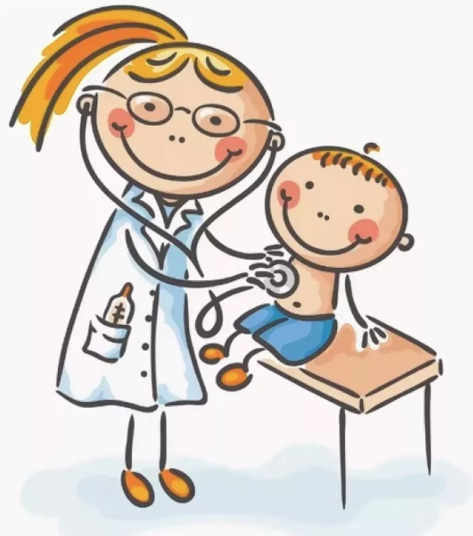
Дети-сироты, опекаемые
Итоги диспансеризации
460 человек
прошли
диспансеризацию, из них:
Девочки 201 Мальчики 259
 | I | II | III | IV | V
чел. | 9 | 137 | 163 | 2 | 149
% | 1,9 | 29,8 | 35,5 | 0,4 | 32,4
6

Slide 7
Кадры 2023 года
Укомплектованность
88,75 %
Укомплектованность
78,5 %
Укомплектованность
77 %
За 2023 год:
69 человек принято
13 работников прошли повышение квалификации (144 часа)
2 работника прошли профессиональную переподготовку
200 работника - НМО (18, 36, 72 часа).
Успешно проходит периодическая аккредитация медицинского персонала.
7

Slide 8
В поликлинике осуществляют прием следующие специалисты:
Врачи-специалисты первого уровня: врач-педиатр, врач - офтальмолог, врач - детский хирург, врач – оториноларинголог.
Врачи-специалисты второго уровня: врач – травматолог - ортопед, врач - невролог, врач ультразвуковой диагностики, врач функциональной диагностики, врач - физиотерапевт, врач - детский кардиолог, врач - детский эндокринолог, врач - рентгенолог, врач по лечебной физкультуре, врач – аллерголог - иммунолог, врач - гастроэнтеролог, врач - нефролог, врач - детский уролог, врач - акушер - гинеколог.
Доступные методы исследования: ЭКГ, УЗИ (внутренних органов, щитовидной железы, сосудов, ЭхоКГ, нейросонография), рентген, функциональные методы исследования (СМАД, ХМ, ФВД). ЭЭГ, РЭГ.
Развернуты отделения и кабинеты: педиатрическое отделение, кабинет выдачи справок и направлений, кабинет здорового ребенка, кабинет дежурного врача, дневной стационар, отделение профилактики, кабинеты приема специалистов, кабинет массажа, кабинеты ультразвуковой и функциональной диагностики, кабинет забора биоматериала, рентгенологический кабинет, кабинет физиотерапии, информационно-справочная служба, прививочный и процедурный кабинеты, бассейн.
В физиотерапевтических кабинетах все современные методы лечения: электро и тепло лечение, лазеротерапия, ингаляции, ЛФК, массаж.
Работают кабинеты здорового ребенка, кабинет охраны зрения детей.
Поликлиника оснащена необходимым медицинским оборудованием: цифровым рентгеновским оборудованием, 10 аппаратами УЗИ экспертного класса.

Slide 9
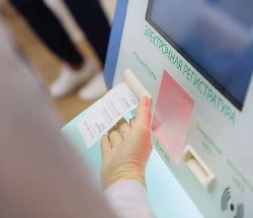
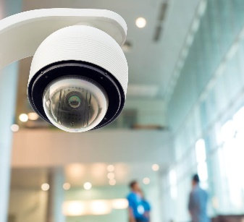
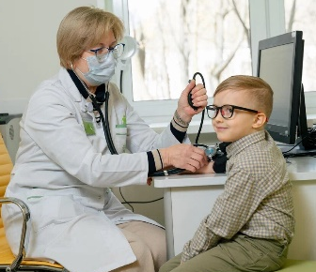
Мероприятия в поликлиниках, реализованные в 2023 году
ОПТИМИЗАЦИЯ РАБОТЫ ПОЛИКЛИНИКИ
ОТКРЫТАЯ ИНФОРМАЦИОННАЯ
СРЕДА
ПОВЫШЕНИЕ
ДОСТУПНОСТИ
МЕД. ПОМОЩИ
Оцифровка медицинской документации
(ЛУДы, обменные карты, форма 030-Поу, формв 030-Д/С/У-13, выписных эпикризов)
Внедрение пакетных назначений.
Переход на ЭМК в поликлинике
Переход на ЭМК в медицинских кабинетах образоавтельных учреждений
Внедрение реестра наблюдаемых пациентов
Внедрение электронного педиатрического участка в ЕМИАС
Переход на электронные листки нетрудоспособности (ЭЛН) и полный отказ от бумажных ЛН.
Оперативный мониторинг работы МО с помощью системы городского видеонаблюдения
Возможность записи к специалистам 1-го ур. улучшилась до 3%
Возможность записи к специалистам 2-го ур. остаётся на стабильно хорошем уровне
9

Slide 10
Доступность медицинской помощи в 2023 году находилась на стабильно высоком уровне
99,6%
средняя доступность специалистов
II уровня в 2023 году
Специалисты
II уровня
100%
средняя доступность педиатров
в 2020 году
Специалисты
I уровня
97,8%
нормативный
показатель
доступности
Педиатры
100%
средняя доступность специалистов
I уровня в 2020 году

Slide 11
Прививочная работа: гепатит, корь, краснуха, дифтерия, паротит, столбняк, коклюш
Вакцинация против гепатита В
Вакцинация против гепатита А
Ревакцинация против гепатита А
Вакцинация против кори
Ревакцинация против кори
Вакцинация против краснухи
Ревакцинация против краснухи
Вакцинация против дифтерии
Ревакцинация против дифтерии
Вакцинация против паротита
Вакцинация против столбняка
Вакцинация против коклюша
Все планы по вакцинации на 2023 год выполнены на
100%

Slide 12
Работа по рассмотрению жалоб и обращений граждан
Все обращения рассматриваются в индивидуальном порядке
В случае негативного содержания обращения, специалисты поликлиники вступают в диалог с официальным представителем пациента и детализируют проблему для ее решения
Изучаются предложения граждан по улучшению работы поликлиники, руководство использует обратную связь для совершенствования оказания медицинской помощи
564
Число обращений
за 2023 год
754 обращения- 2022 год
12

Slide 13
Продолжена работа в рамках проекта ТЕЛЕМЕДИЦИНА
Телемедицина
Запущен новый функционал, который осуществляет удалённое общение между врачом и пациентом. В основном он используется при лёгких степенях простудных заболеваний. Родителям, получающим медицинскую помощь на дому, предоставляется возможность обратиться за телемедицинской консультацией в ТМЦ, записавшись через «Телемедицинский центр ДЗМ».
Аудиоконсультации
- Дети на карантине - Аудиоконтроль больных с диагнозом covid - Закрытие листков нетрудоспособности - Выписка пациента
13

Slide 14
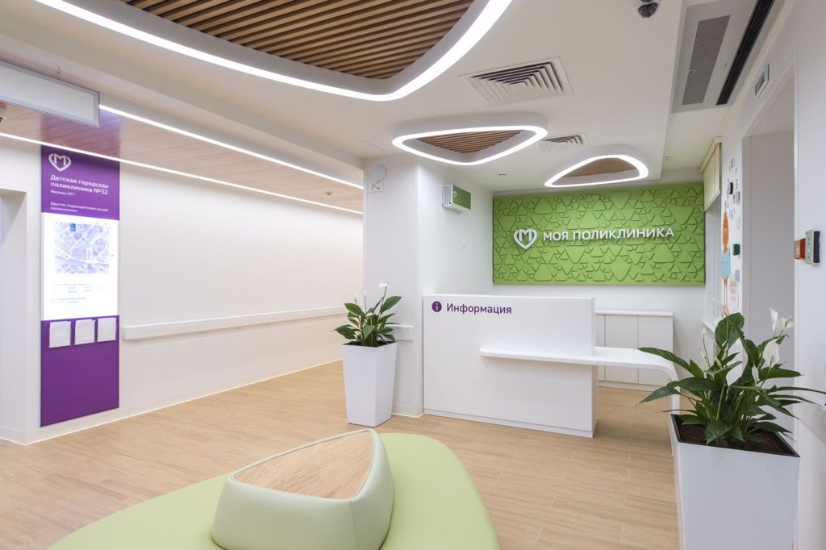
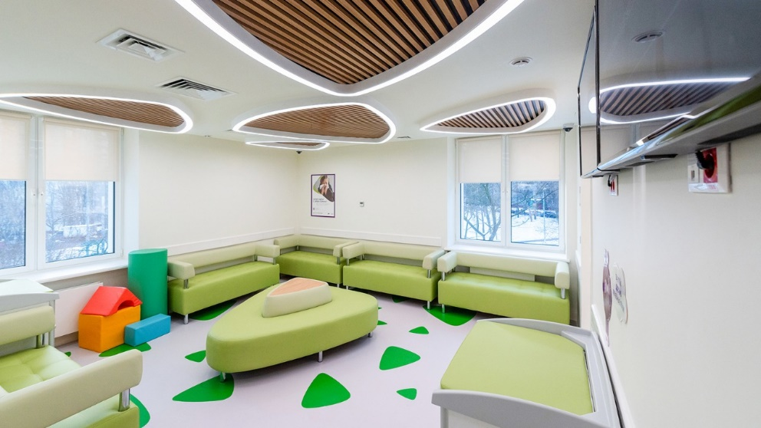
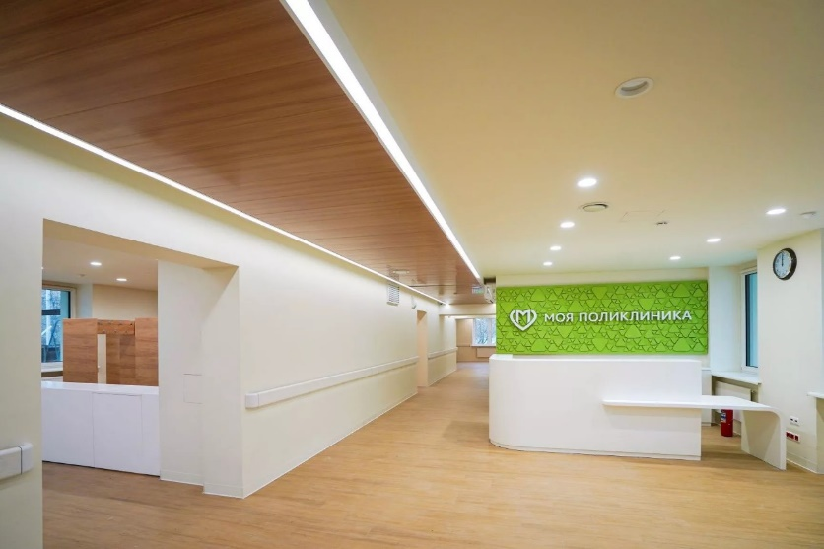
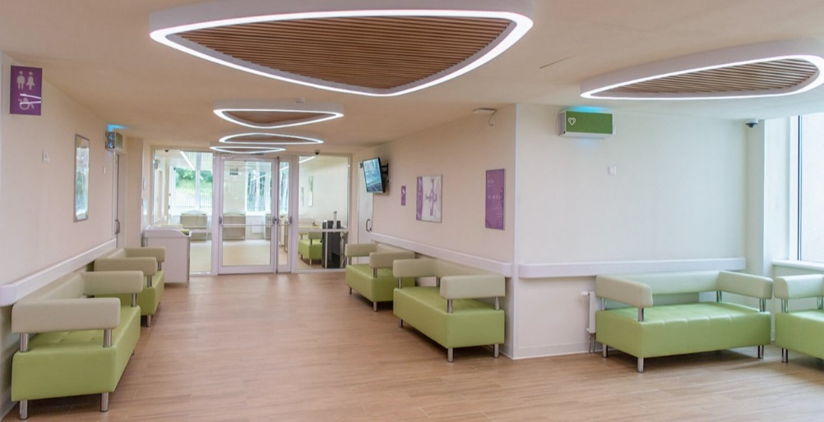
Капитальный ремонт
Филиал №1
улица Фёдора Полетаева, дом 22, строение 1
14

Slide 15
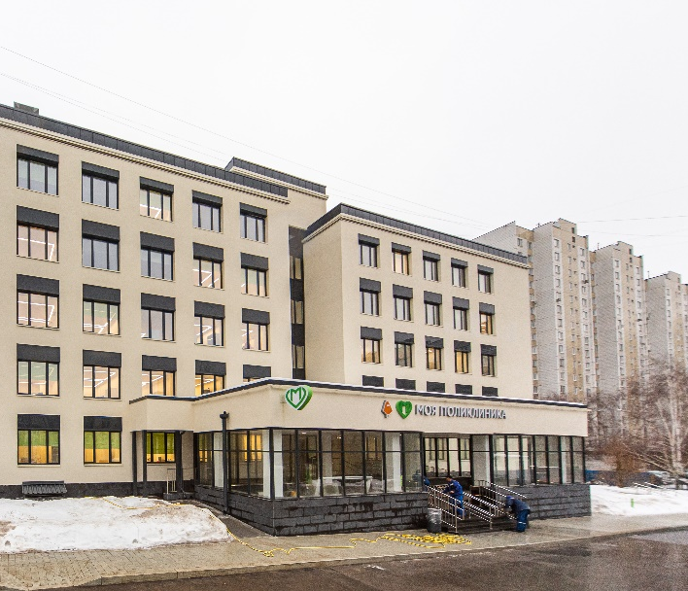
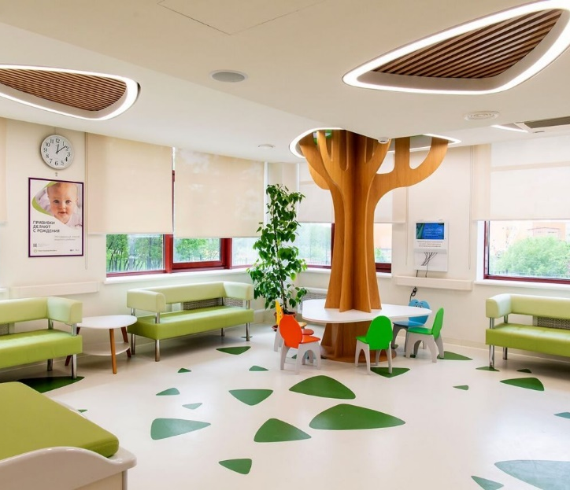
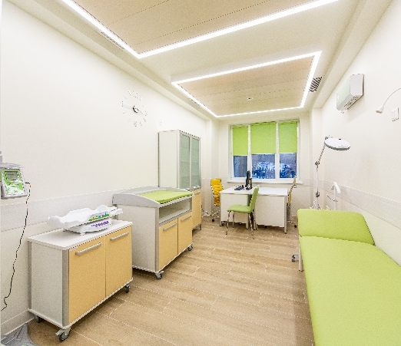
Капитальный ремонт
ГБУЗ «ДГП №48 ДЗМ»
ГБУЗ «ДГП №48 ДЗМ» расположено по адресу: г. Москва, ул. Артюхиной, д.27, корп.3 , в типовом 4-х этажном здании, 1986 года постройки. В настоящий момент проводится капитальный ремонт здания.
Филиал № 1 ГБУЗ «ДГП №48 ДЗМ» расположен по адресу: г.Москва, ул. Федора Полетаева, д.22, в типовом 3-х этажном здании, капитальный ремонт закончен в январе 2023 года.
Филиал № 2 ГБУЗ «ДГП №48 ДЗМ» расположен по адресу: г.Москва, Есенинский бульвар, д.12, корп.1, в типовом 3-х этажном здании, капитальный ремонт закончен в июле 2021 года.
Филиал № 3 ГБУЗ «ДГП №48 ДЗМ» расположен по адресу: г.Москва, ул. Саратовская, д.14/1, на первых 2-х этажах жилого дома.
Филиал № 3 СП1 «ДГП №48 ДЗМ» расположен по адресу: г.Москва, Волжский бульвар, д.9, занимает крыло здания ГБУЗ «ДЦ №3 ДЗМ», в настоящий момент находится в стадии капитального ремонта.
После окончания капитального ремонта в здании на Волжском бульваре, д.9, будет расположен Филиал №3 и СП1
Учреждение обслуживает население Текстильщики, Кузьминки, Рязанский.
15

Slide 16
Новый московский стандарт поликлиник
16

Slide 17
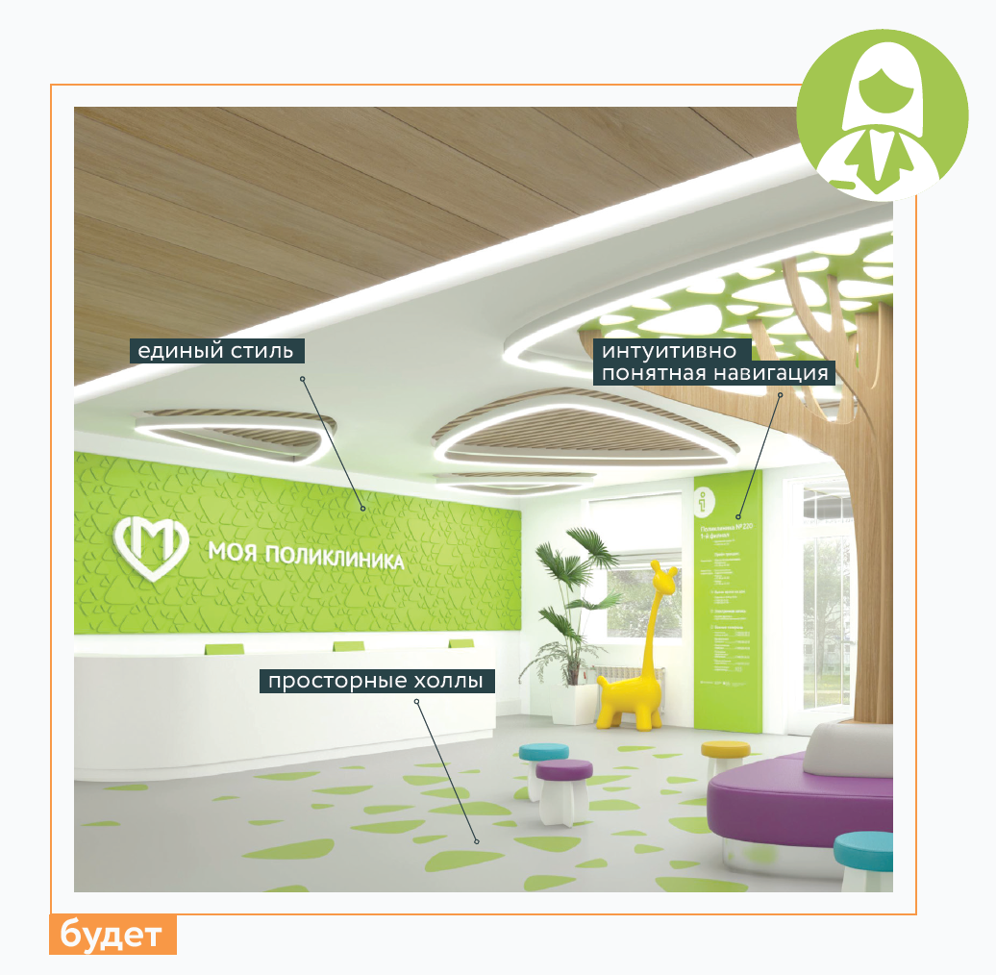
После завершения ремонта...
Входная зона станет просторнее. Коляску для ребенка можно будет оставить в специально отведенном месте. При входе в поликлинику родителей с детьми встретит доброжелательный и внимательный персонал, который знает ответ на любой вопрос.
17

Slide 18
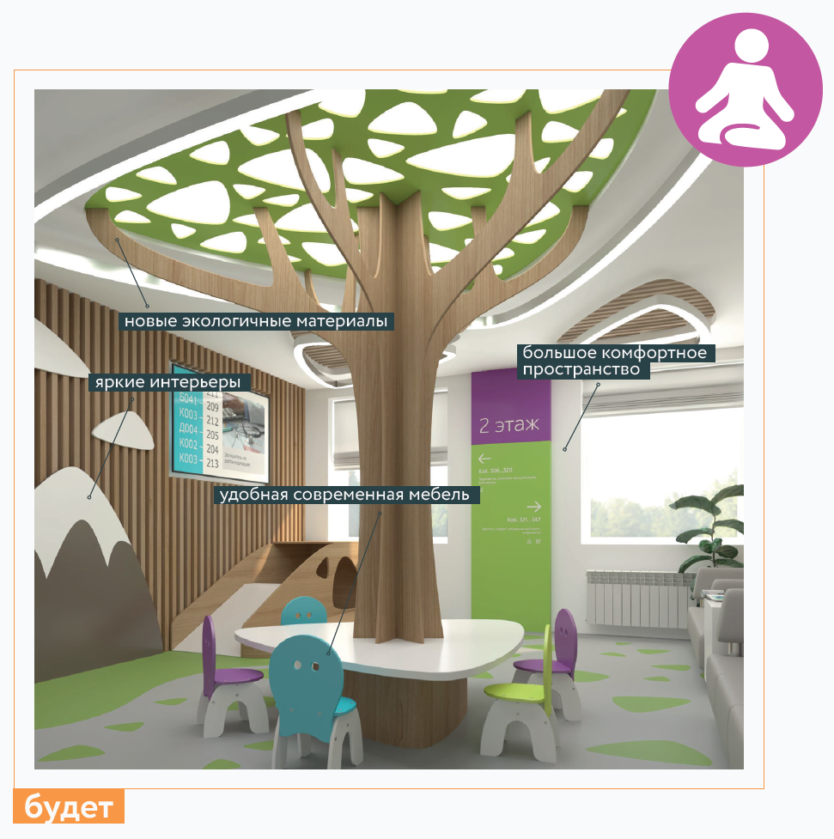
После завершения ремонта...
Ожидание приема врача в комфортном, специально выделенном пространстве, где мягкие природные краски в интерьерах создадут хорошее настроение и позволят ощутить гармонию и спокойствие, а игровые зоны не дадут скучать малышам.
18

Slide 19
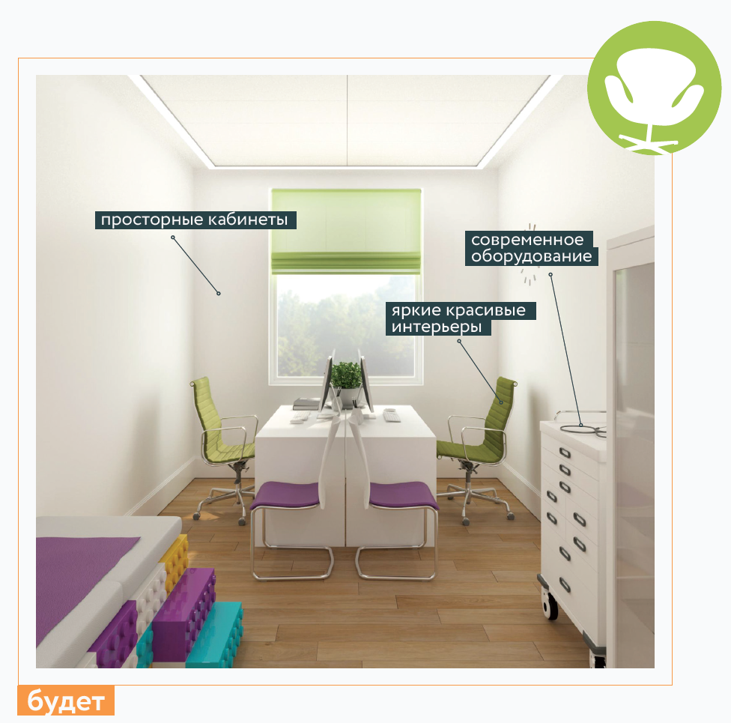
После завершения ремонта...
Для детей поход к врачу иногда является стрессом, поэтому особое внимание уделено окружающему пространству. В кабинете врача маленьким пациентам будет интересно и комфортно, а интерьеры поликлиник будут выдержаны в мягких теплых тонах, которые являются частью «исцеляющего» пространства.
19

Slide 20
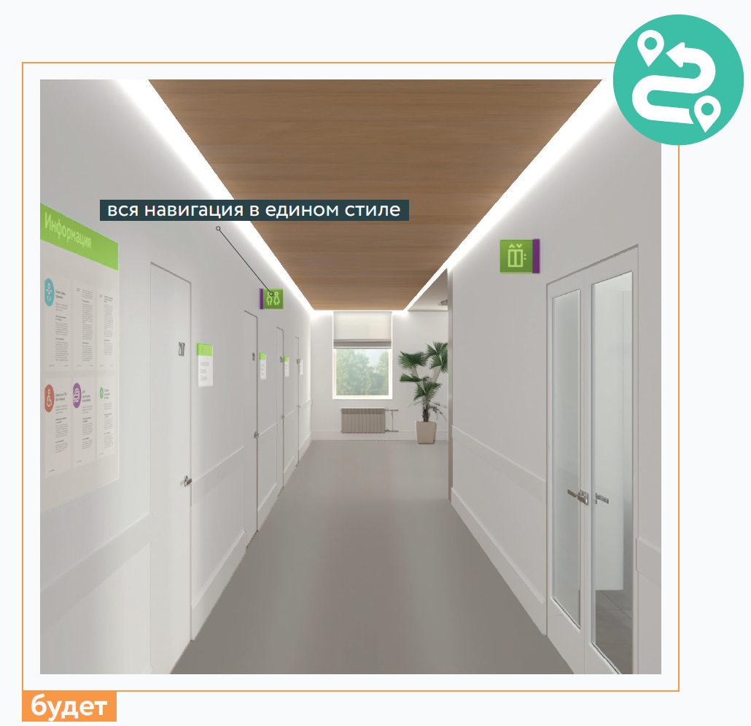
После завершения ремонта...
Новые планировки предусматривают решения по увеличению ширины коридоров, а также разработана интуитивно понятная навигация, которая позволит без проблем найти нужного вам врача или необходимое помещение.
20

Slide 21
После завершения ремонта...
После сдачи анализов или посещения врача у пациентов появится возможность перекусить полезной едой и насладиться чашечкой ароматного кофе или чая.
21

Slide 22
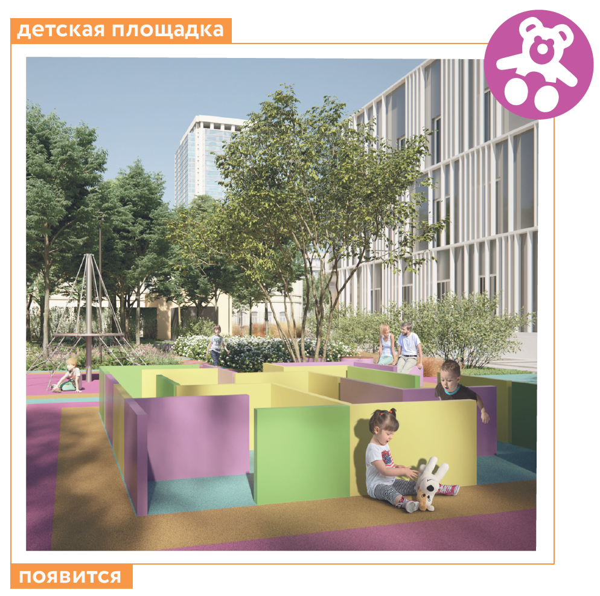
После завершения ремонта...
Территория поликлиники будет благоустроена, рядом с поликлиникой появятся детские площадки, где дети смогут поиграть
22

Slide 23
Спасибо за внимание!

